Slide 1
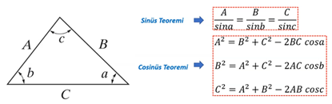
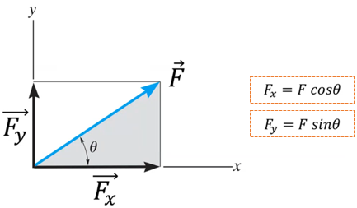
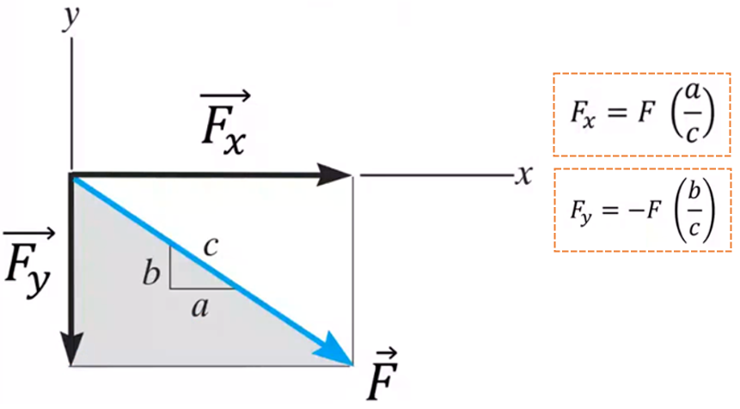
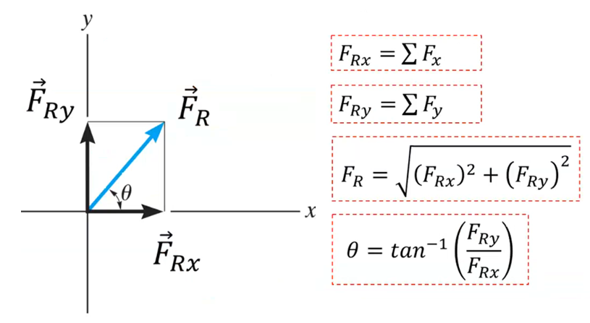
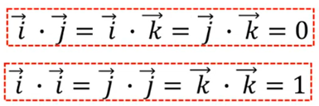
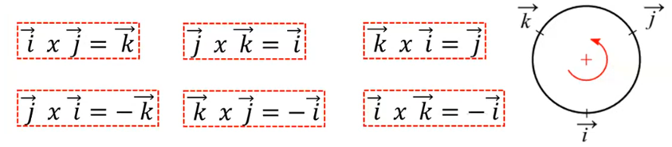
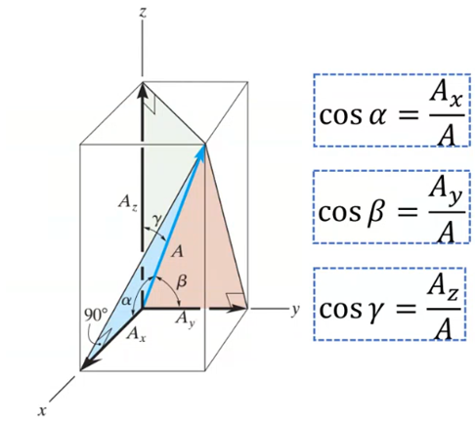
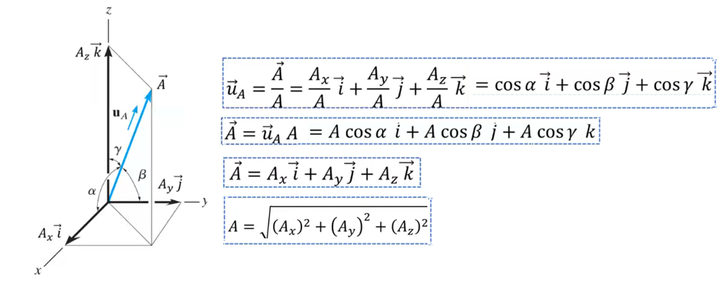
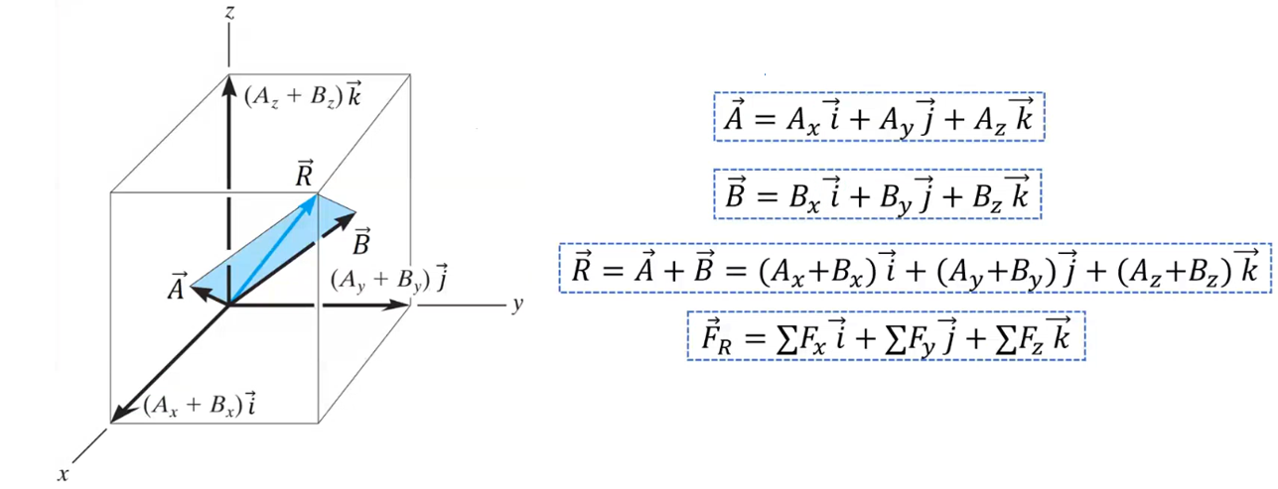
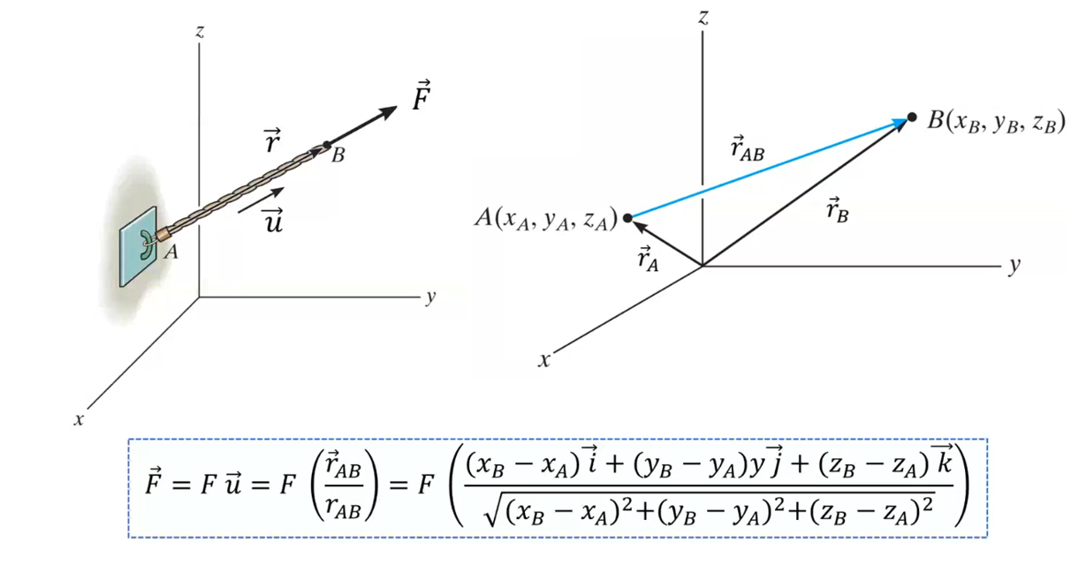
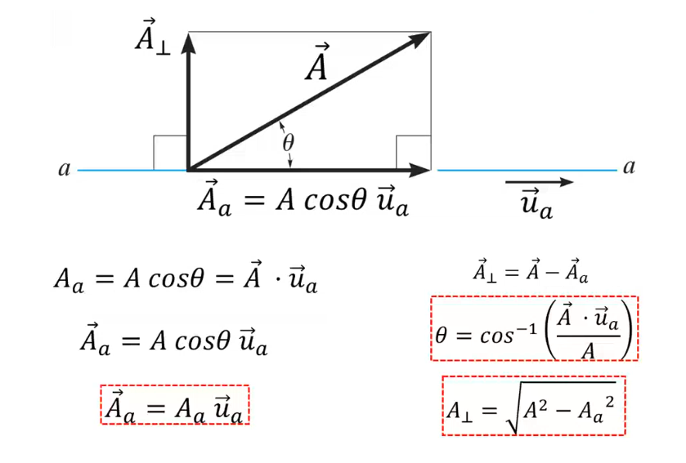
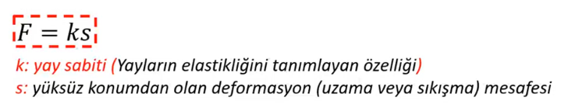
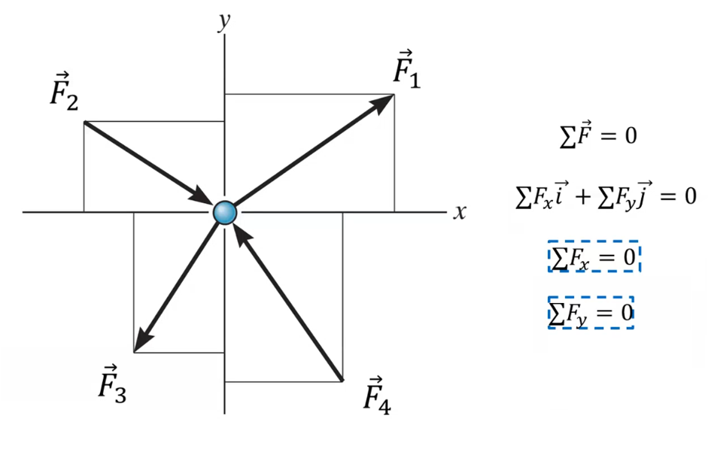
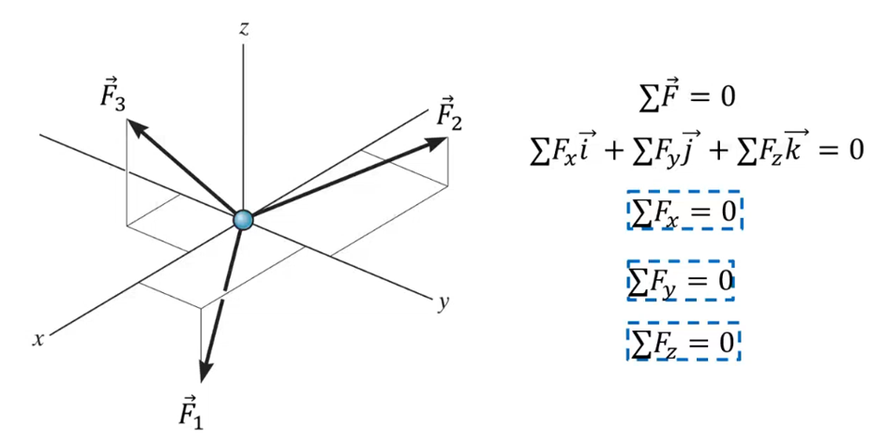
STATİK SINAV FORMÜL KAĞIDI
2.Kuvvet Vektörleri
2.2 Vektör İşlemler
2.4 Düzlemsel Kuvvetlerin Toplanması
2.5 Kartezyen Vektörler
2.6 Kartezyen Vektörlerde Toplama ve Çıkarma
2.8 Bir Doğru Boyunca Yönelen Kuvvet Vektörü
2.9 Skaler Çarpım
3.Parçacık Dengesi
3.2 Serbest Cisim Diyagramı
3.3 Düzlemsel Kuvvet Sistemleri
3.4 Üç Boyutlu Kuvvet Sistemleri

Slide 2
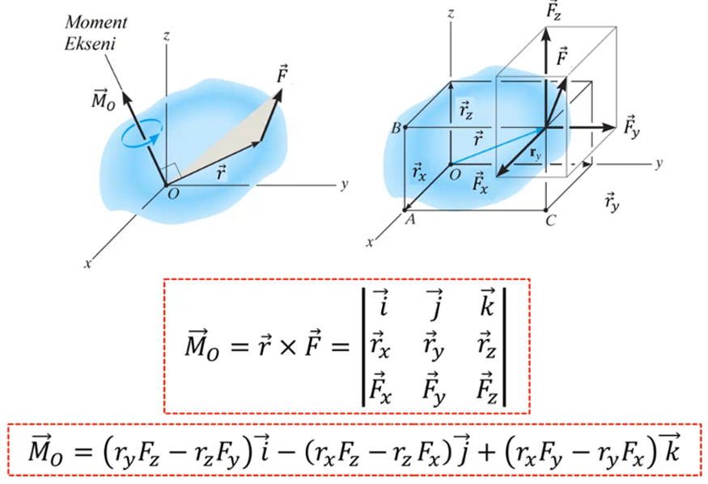
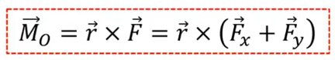
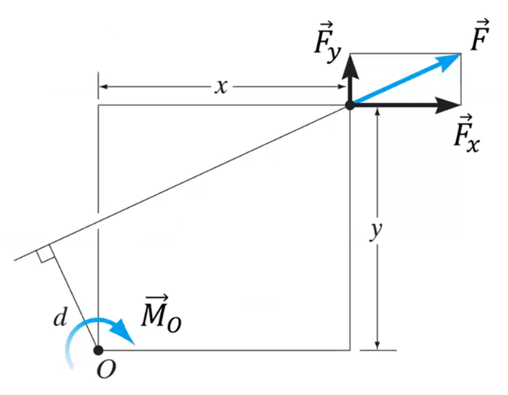
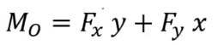
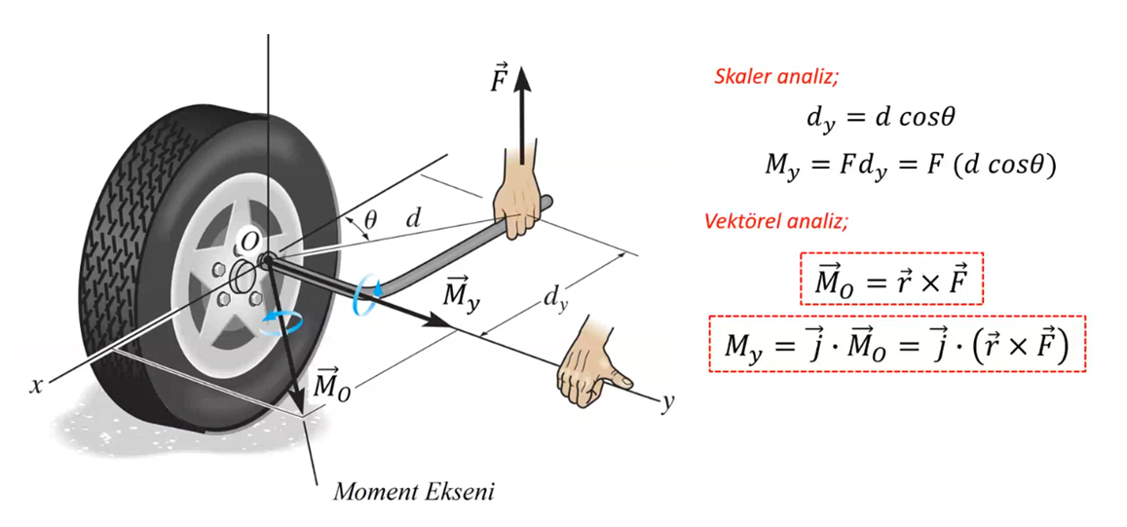
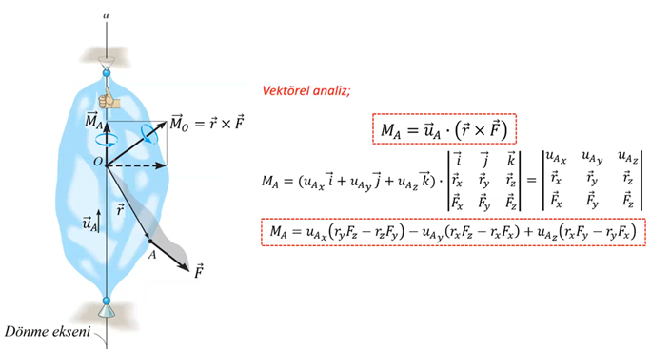
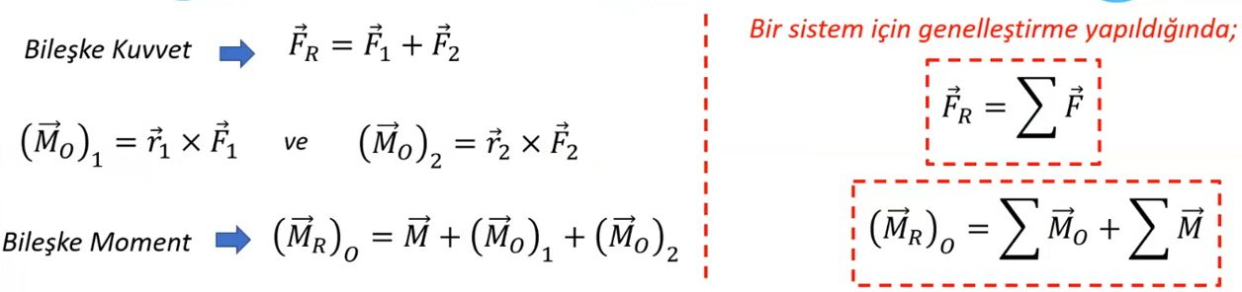
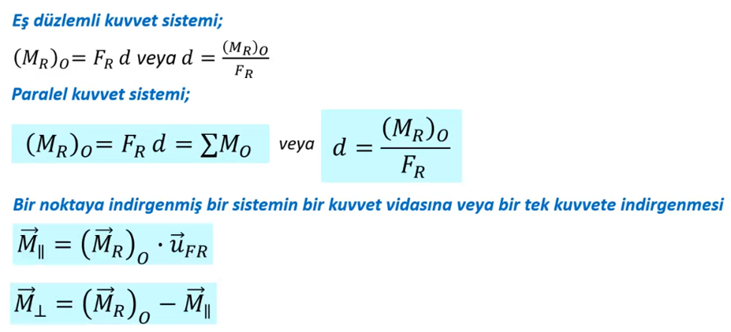
4.Kuvvet Sistemi Bileşkeleri
4.3 Bir Kuvvetin Momenti – Vektörel Gösterim
4.4 Momentler İlkesi
4.5 Bir Kuvvetin Belirli Bir Eksene Göre Momenti
4.7 Kuvvet ve Kuvvet Çifti Sistemin Basitleştirilmesi
4.8 Kuvvet ve Kuvvet Çifti Sistemin Daha da Basitleştirilmesi

Slide 3
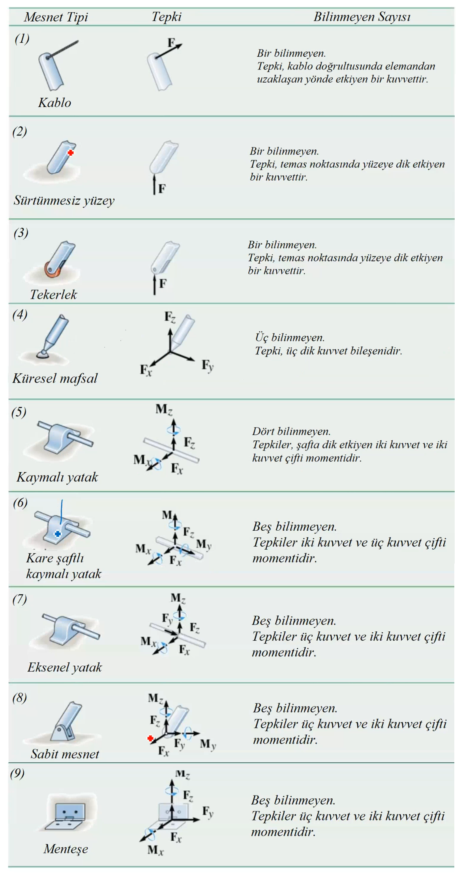
5.3 Üç Boyutlu Denge

Slide 4
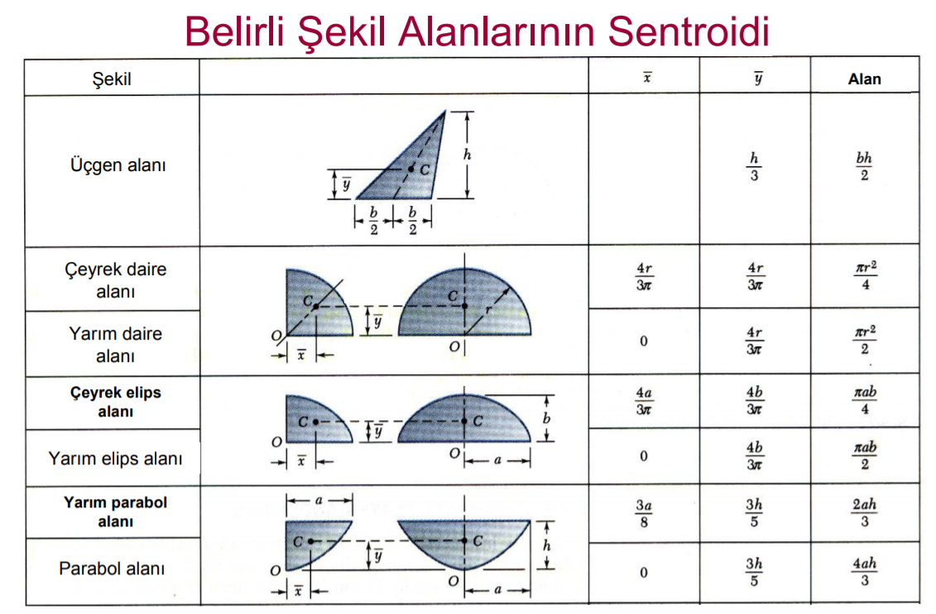
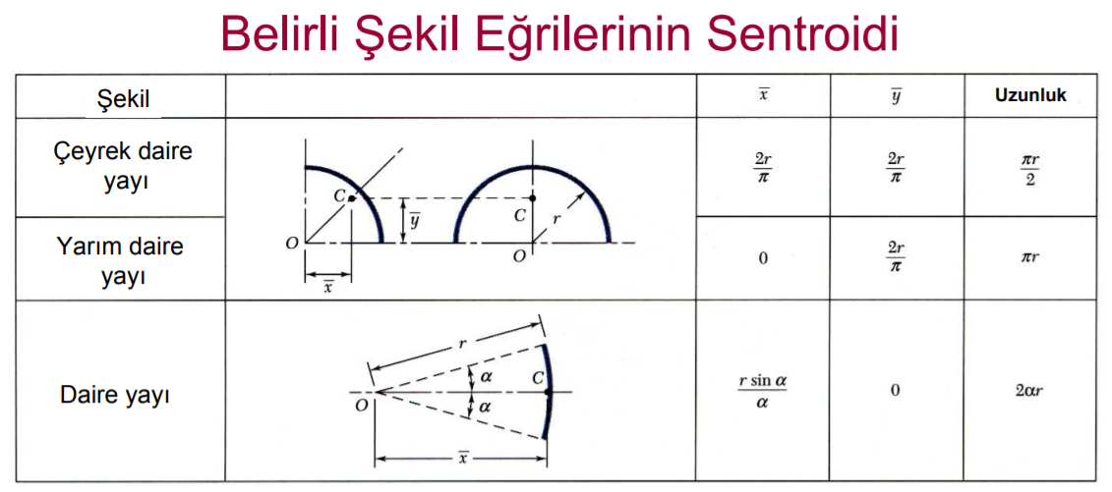
9.Ağırlık Merkezi ve Geometrik Merkez

